Slide 1
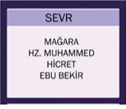

Slide 2
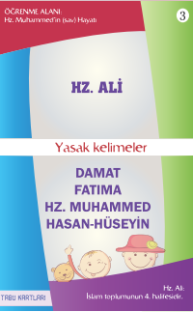

Slide 3
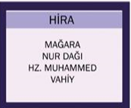

Slide 4
TEBLİĞ VE İLK MÜSLÜMANLAR

Slide 5

Fetretü’l-Vahiy ne demektir? Neden böyle bir şey olmuştur.

Slide 6
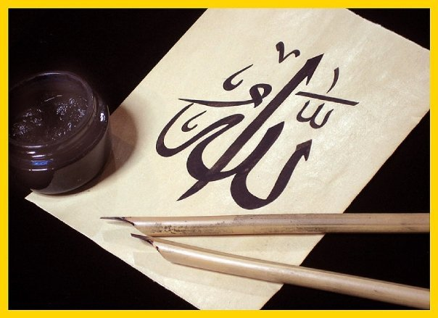
Allah Rasûlü’nün ilk vahiyden sonra artarda gelecek olan diğer vahiylere iyice hazır olması için vahiy bir müddet kesildi.

Slide 7
اِنَّا سَنُلْق۪ي عَلَيْكَ قَوْلاً ثَق۪يلاًۜ ﴿٥﴾
Doğrusu biz sana, taşınması zor bir söz vahyedeceğiz. (Müzzemmil, 5)

Slide 8

Tebliğ/Vahyin insanlara bildirilmesi
Peygamberin görevi Allah’tan aldıkları vahiyleri insanlara bildirmektir.
Peygamberimiz bu görevini yerine getirmek için zorlu bir mücadeleye başladı. Kendisinde önceki peygamberlerin yaşadıkları gibi.

Slide 9
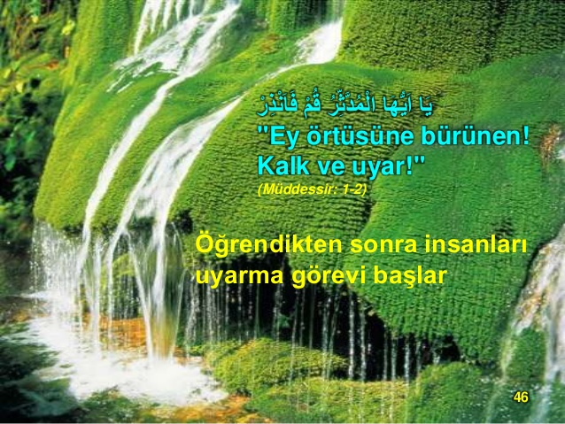
6 aylık fetretten sonra tebliğ emri gelir…
يَا أَيُّهَا الْمُدَّثِّرُ قُمْ فَأَنذِرْ وَرَبَّكَ فَكَبِّرْ
1 . Ey örtünüp bürünen (Peygamber!)
2 . Kalk da uyar.
3 . Rabbini yücelt.
Müddesir (1-3)

Slide 10
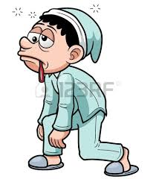
Birazcık dinlenelim…

Slide 11
https://www.youtube.com/watch?v=yvsfK_mlbLg

Slide 12

İlk Müslüman kimdir?

Slide 13
قُلْ اِنّ۪ٓي اُمِرْتُ اَنْ اَعْبُدَ اللّٰهَ مُخْلِصاً لَهُ الدّ۪ينَۙ ﴿١١﴾وَاُمِرْتُ لِاَنْ اَكُونَ اَوَّلَ الْمُسْلِم۪ينَ ﴿١٢﴾
De ki: "Kuşkusuz ben, kendisine içten bir inanç ve bağlılık göstererek Allah’a ibadet etmekle yükümlü kılındım ve bana müslümanların ilki olmam emredildi." (Zümer Sûresi, 11-12)

Slide 14
İlk Müslümanlar… (Ya da ilk çilekeşler)
İlk Müslümanlar
Hz. Hatice
Hz. Ebubekir
Hz. Zeyd
Hz. Ali
İlk Müslümanlar hakkında ne biliyorsunuz?

Slide 15
Hz. Hatice
Kimdir?
Peygamber Efendimizin eşi
Hz. Ebubekir
Kimdir?
Efendimizin en yakın dostu ve arkadaşı
Hz. Ali
Kimdir?
Efendimizin amcaoğlu ve damadı
Hz. Zeyd
Kimdir?
Efendimizin azad ettiği kölesi
Hz. Ali’nin henüz 10 yaşında Müslüman olmasını araştıralım, değerlendirelim.

Slide 16

Dârü’l-Erkam hakkında ne biliyorsunuz?
Nübüvvetin ilk senesinde Müslüman olan Erkam bin Ebi’l-Erkam’ın evi.
Dârü’l-İslâm olarak da bilinir.
İlk Müslümanların eğitim ve öğretim merkezi.
İslâm’ın üç yıl gizlice tebliğ edildiği yer.
Erkam (r.a.) bu evi daha sonra vakfetmiştir.

Slide 17
Kutlu yolculuk devam edecek…

Slide 18


